Slide 1

Off-Lattice
TP2 - Sistemas de Simulación
Martín Grabina - Juan Grethe

Slide 2
Índice
Introducción
Desarrollo
Pasos Seguidos
Problemas Encontrados
Resultados
Conclusiones
Bibliografía Utilizada

Slide 3
Introducción
Implementación sistema Off Lattice Novel type of phase transition in a system of self-driven particles
Generación de animaciones
Obtención de estadísticas
Conclusiones

Slide 4
Desarrollo
Base TP1 - Neighbors Detection
1 Semana
Java 8 (parallel streams, maven)
Ovito con archivo .xyz
Animaciones .avi y .gif

Slide 5
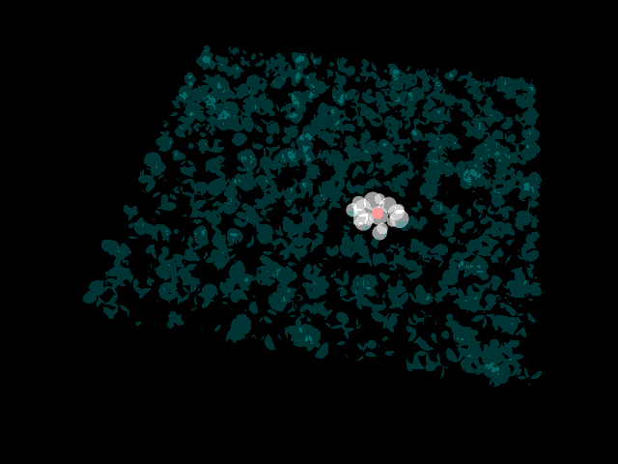
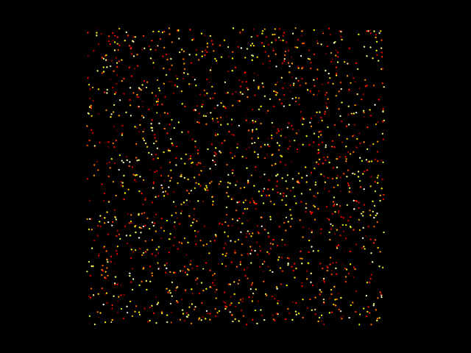
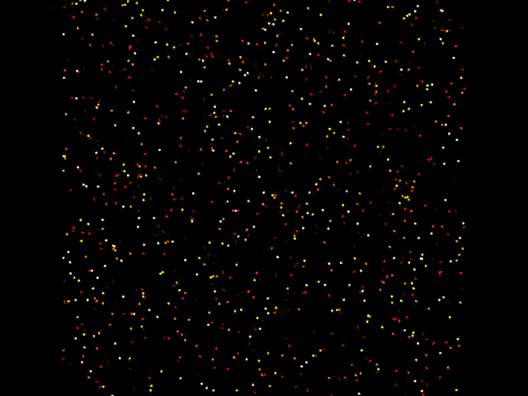
Etapas del desarrollo
Adaptación de Neighbors Detection a cambios temporales.
Inclusión del algoritmo Off-Lattice y valores random.
Arreglos de algoritmo, optimizaciones de tiempos, mejores animaciones.

Slide 6
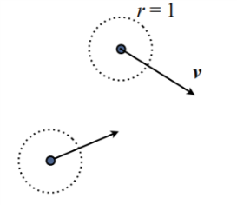
Bandas de agentes autopropulsados
Partículas puntuales
Grilla de lado L
Radio de interacción r
Paso temporal dt = 1.

Slide 7
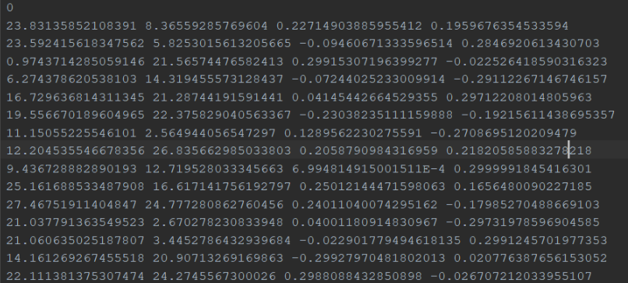
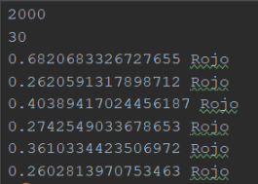
Entrada
Posicionamiento aleatorio
V=0,03
θ aleatorio
N y L input

Slide 8
Algoritmo
Se calcula los vecinos de todas las partículas
Se actualiza la posición
Se actualiza el ángulo
X(t + 1) =X(t) +cos(θ) *t
Y(t + 1) =Y(t) +sin(θ) *t
θ(t + 1) =<θ(t)>r +∆θ
atan2(<sin((t))>r/<cos((t))>r)

Slide 9
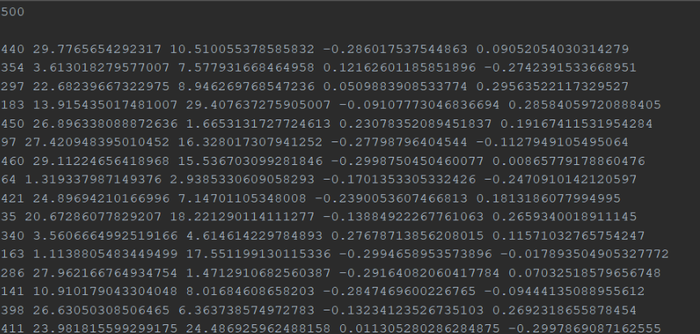
Salida
Imprime resultados en formato .xyz para reproducir en ovito
Positions.xyz

Slide 10
Resultados
Animaciones y estadísticas

Slide 11
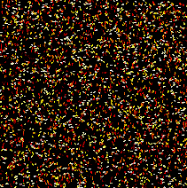
8000 partículas
Sin ruido
Duplicado

Slide 12
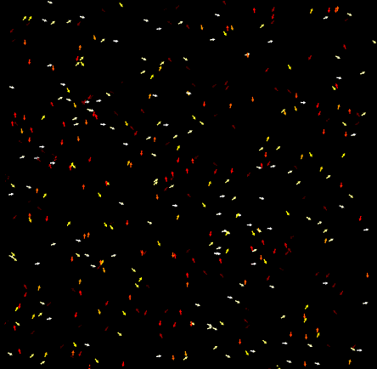
Resultados
300 partículas
Ruido 0
L = 30
Color en función de V(x,y)

Slide 13
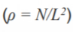
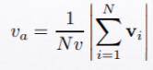
Valores generados relevantes
Density
Average normalized velocity (Va)

Slide 14
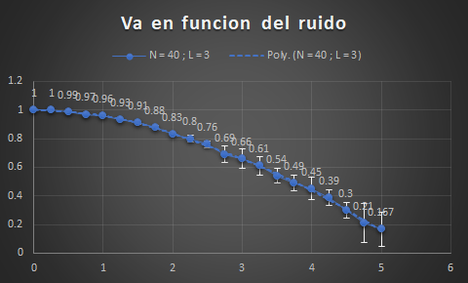
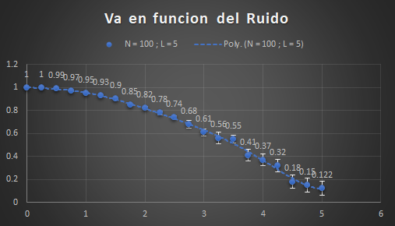
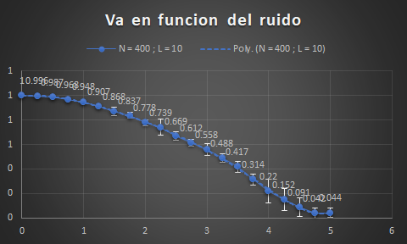
+N +L
Va en función del ruido

Slide 15
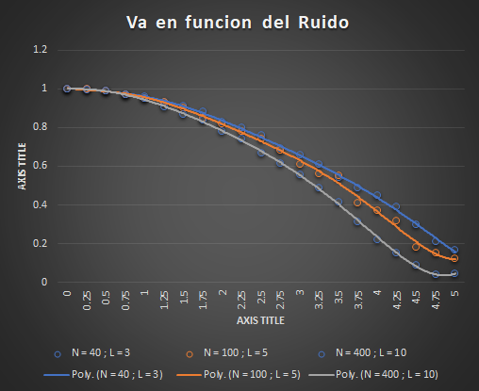
Va en función del ruido y contexto

Slide 16
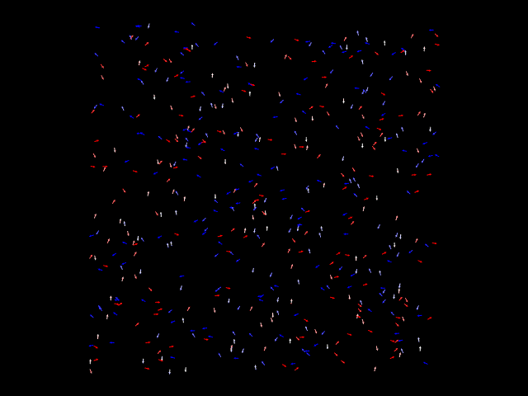
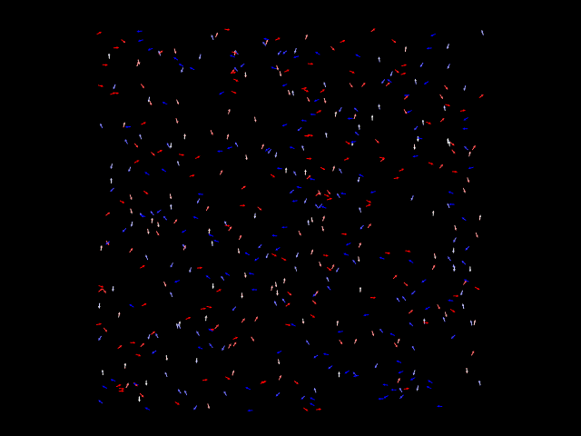
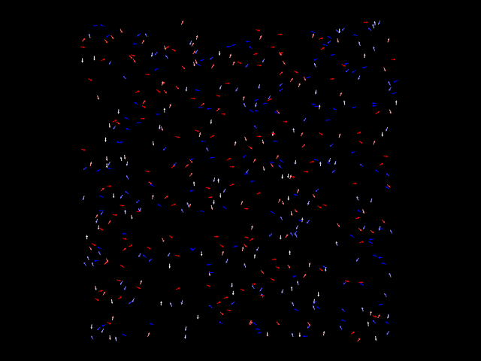
Comparativa de animaciones 500 partículas
Ruido 0
Ruido 1
Ruido 4

Slide 17
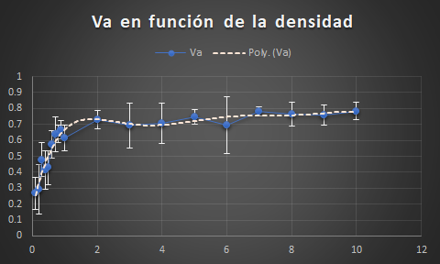
Va en función de la densidad

Slide 18
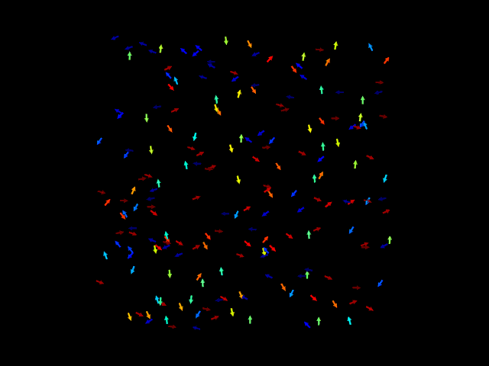
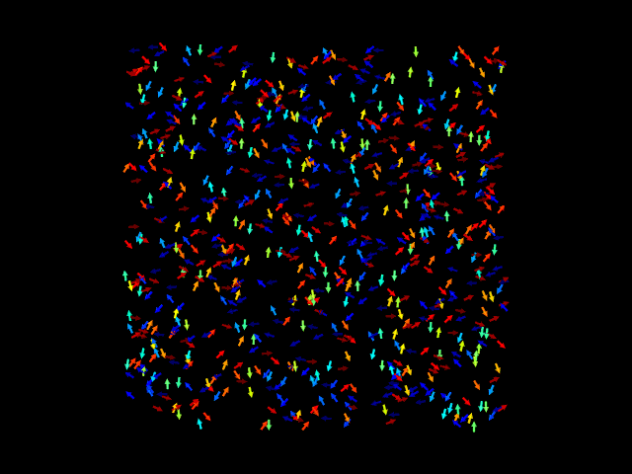
Comparativa de animaciones
Densidad 0.5
Partículas 200
Ruido 2
Densidad 2
Partículas 800
Ruido 2

Slide 19
Conclusiones
A mayor ruido
Va tiende a cero
A menor ruido
Va tiende a 1
A mayor densidad
Va aumenta
A densidad chica
El Va decrece casi exponencialmente

Slide 20
Muchas Gracias
Preguntas?

Slide 21
Bibliografía
Vicsek, T., Czirók, A., Ben-Jacob, E., Cohen, I., & Shochet, O. (1995). Novel type of phase transition in a system of self-driven particles. Physical review letters, 75(6), 1226

